Slide 1
UKREPAJTE IN ZMANJŠAJTE VISOKE KONCENTRACIJE RADONA
Sporočila za širšo javnost
#PrEvCan #CANCERCODE
Kampanjo PrEvCan© je sprožil EONS in se izvaja v sodelovanju z združenjem ESMO, ključnim partnerjem kampanje. Več informacij: www.cancernurse.eu/prevcan

Slide 2
Vstavite logo vaše organizacije
UKREPAJTE IN ZMANJŠAJTE VISOKE KONCENTRACIJE RADONA
Ugotovite, kakšno je sevanje zaradi visoke koncentracije radona pri vas doma
#PrEvCan #CANCERCODE
Kampanjo PrEvCan© je sprožil EONS in se izvaja v sodelovanju z združenjem ESMO, ključnim partnerjem kampanje. Več informacij: www.cancernurse.eu/prevcan

Slide 3
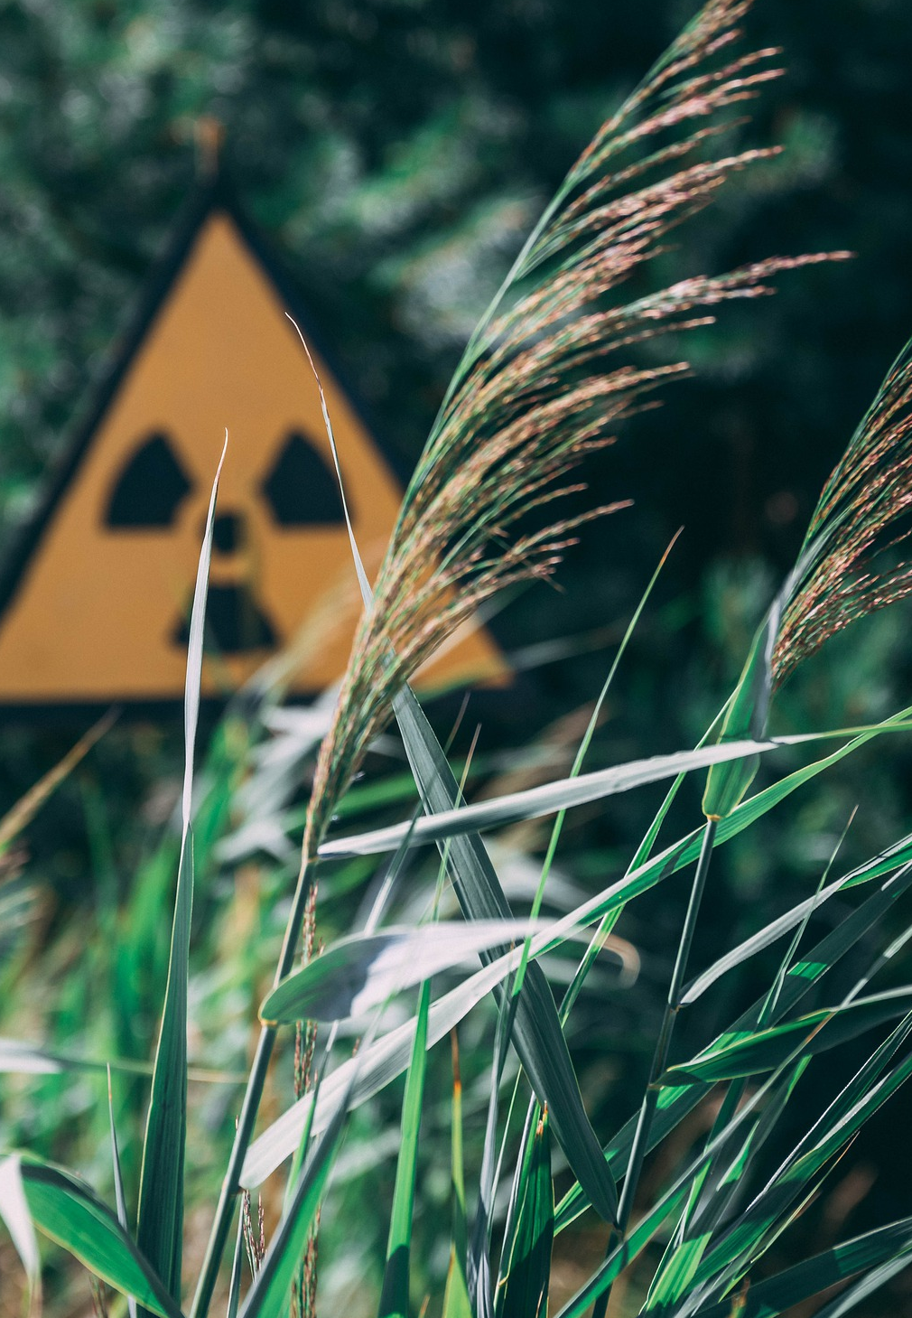
Vstavite logo vaše organizacije
UKREPAJTE IN ZMANJŠAJTE VISOKE KONCENTRACIJE RADONA
Radon je naravni radioaktivni plin, ki lahko povzroči izpostavljenost sevanju pri vas doma
#PrEvCan #CANCERCODE
Kampanjo PrEvCan© je sprožil EONS in se izvaja v sodelovanju z združenjem ESMO, ključnim partnerjem kampanje. Več informacij: www.cancernurse.eu/prevcan

Slide 4
Vstavite logo vaše organizacije
UKREPAJTE IN ZMANJŠAJTE VISOKE KONCENTRACIJE RADONA
Vstavite vašo sliko
Kratek tekst
#PrEvCan #CANCERCODE
Kampanjo PrEvCan© je sprožil EONS in se izvaja v sodelovanju z združenjem ESMO, ključnim partnerjem kampanje. Več informacij: www.cancernurse.eu/prevcan

